Slide 1
Peer to Peer
Standalone Servers

Slide 2
Peer-to-Peer netwerken
Kort gezegd: P2P
Logisch netwerk van computers die gelijkwaardig zijn
Bieden diensten aan elkaar aan
Geen vaste werkstations en servers
Voorbeelden: verbindingen tussen home computers

Slide 3
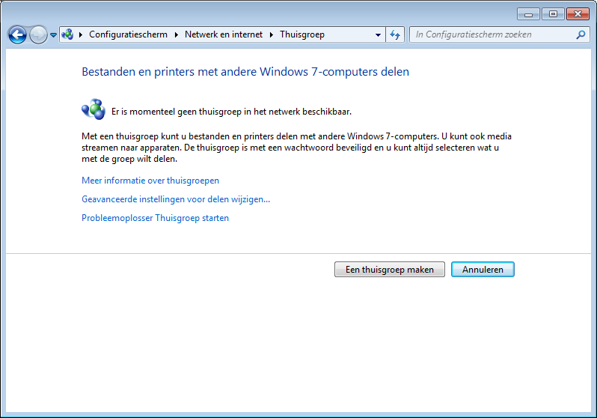
Via Thuisgroep Windows 7

Slide 4
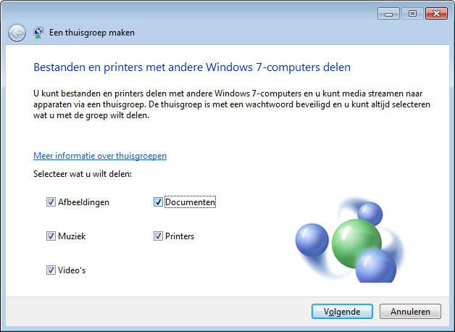

Slide 5
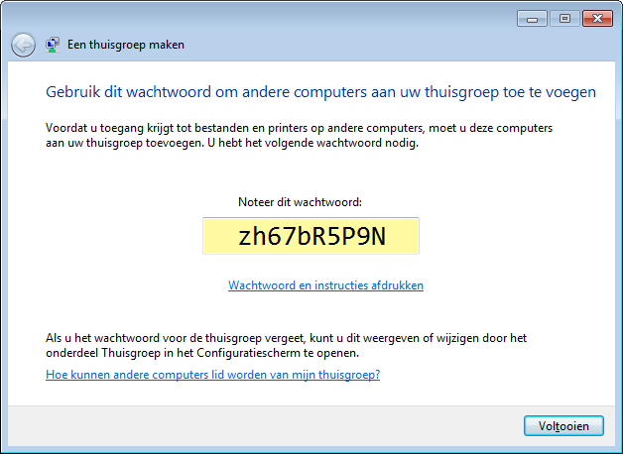

Slide 6
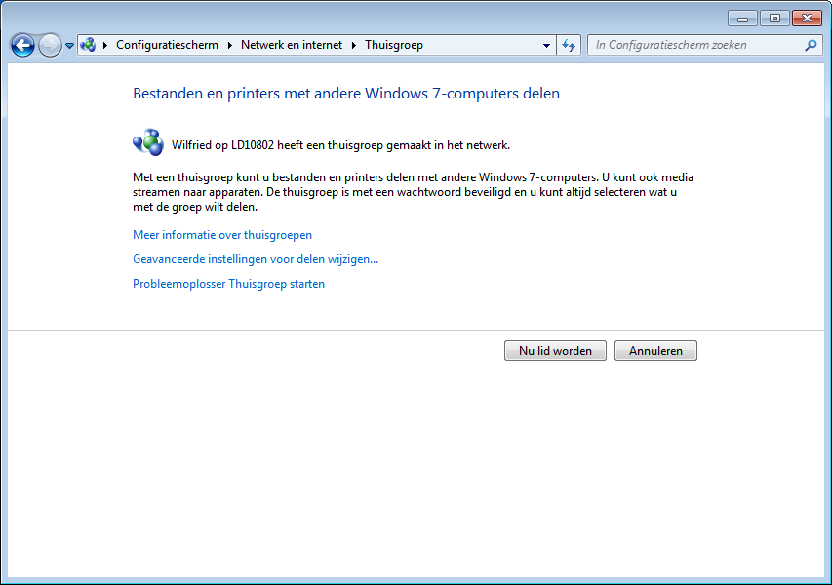
Andere computers

Slide 7
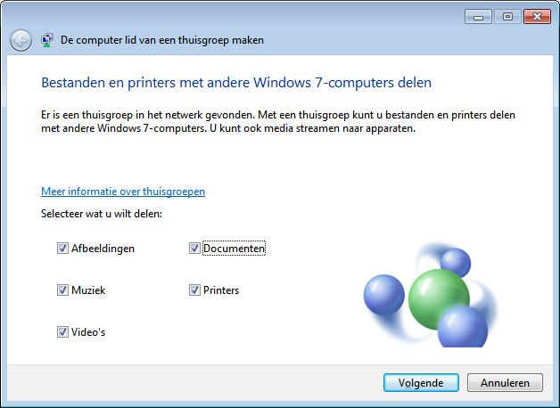

Slide 8
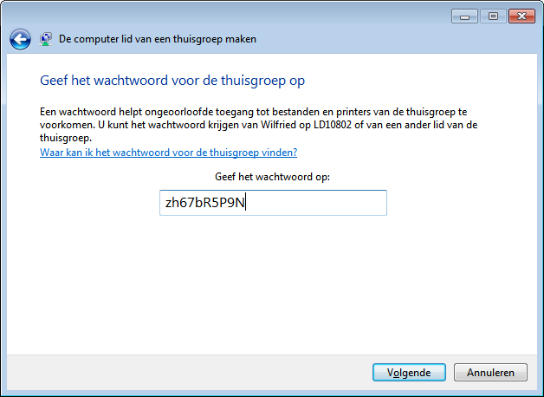

Slide 9
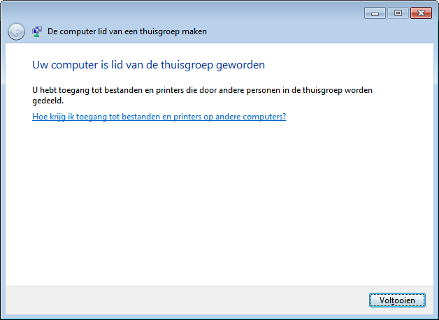

Slide 10
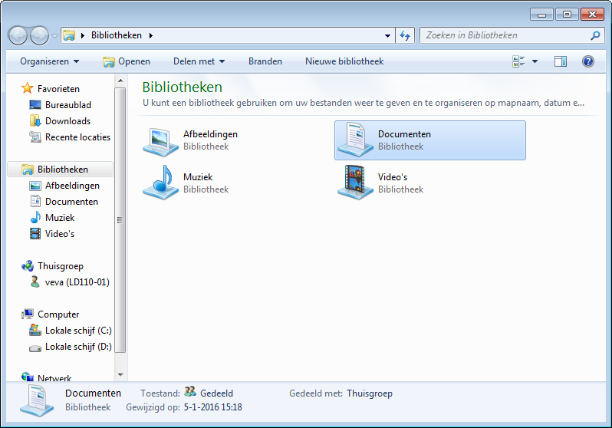

Slide 11
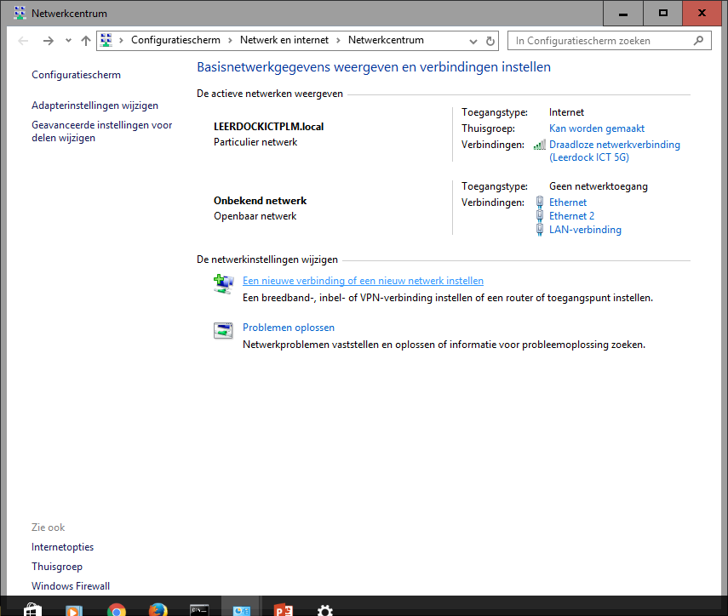
Windows 10

Slide 12
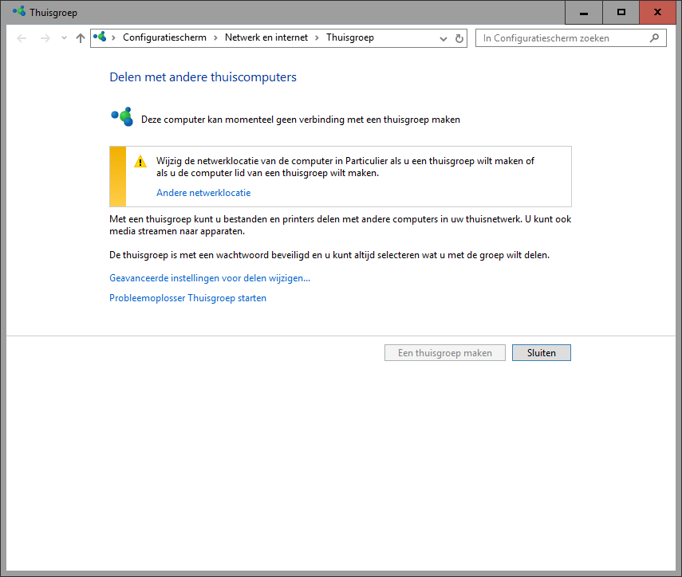
Windows 10

Slide 13
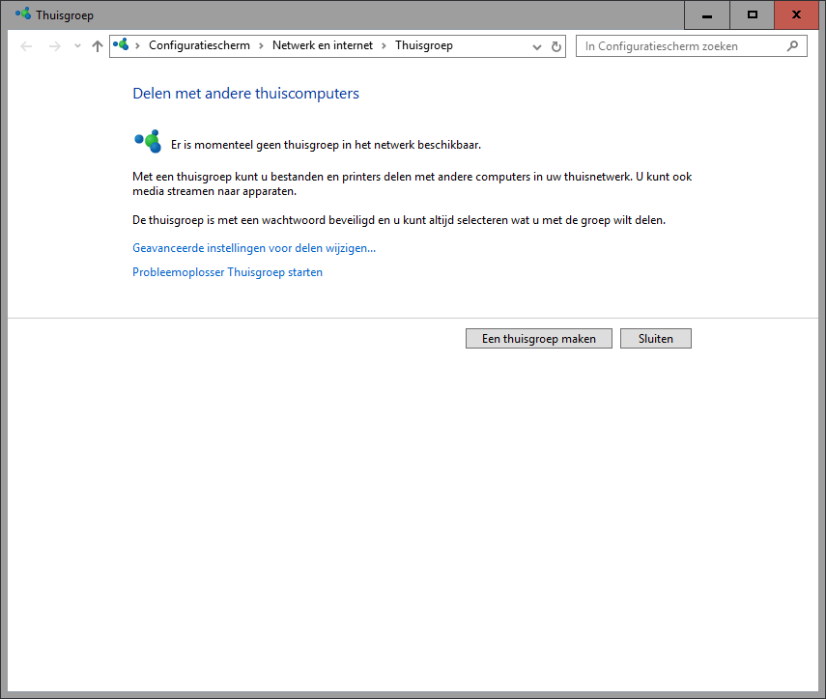

Slide 14
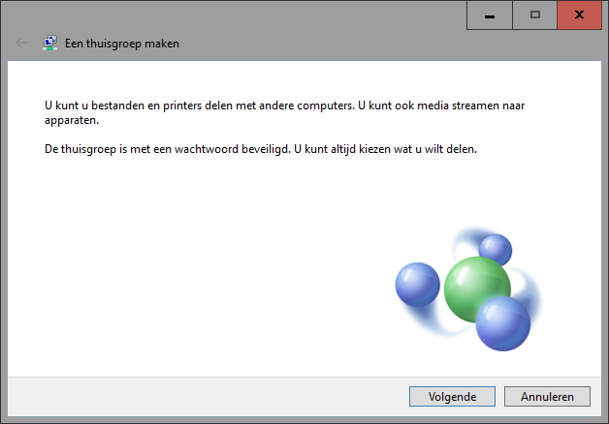

Slide 15
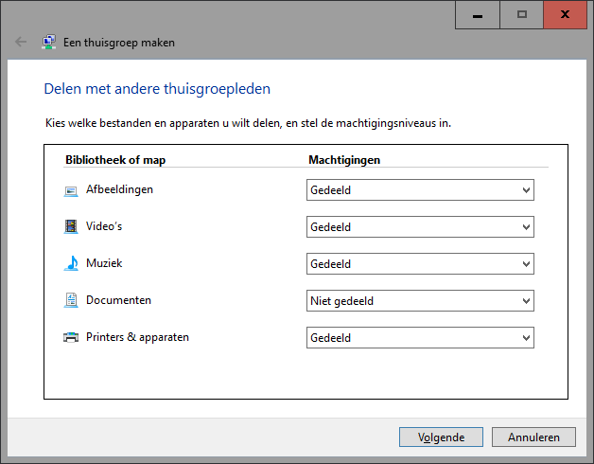

Slide 16
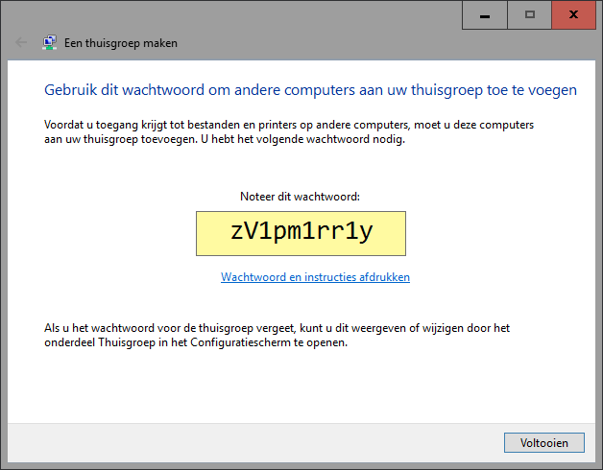

Slide 17
Via Werkgroep
Indien er verschillende Windows versies zijn.

Slide 18
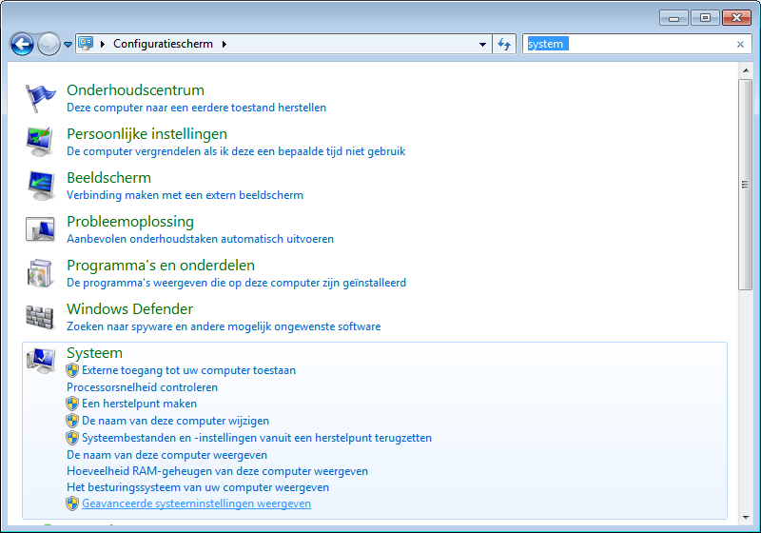
Connecten via SYSDM.cpl of System

Slide 19
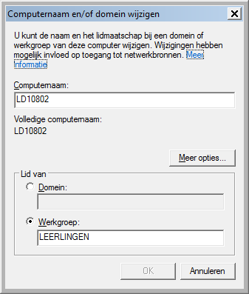

Slide 20
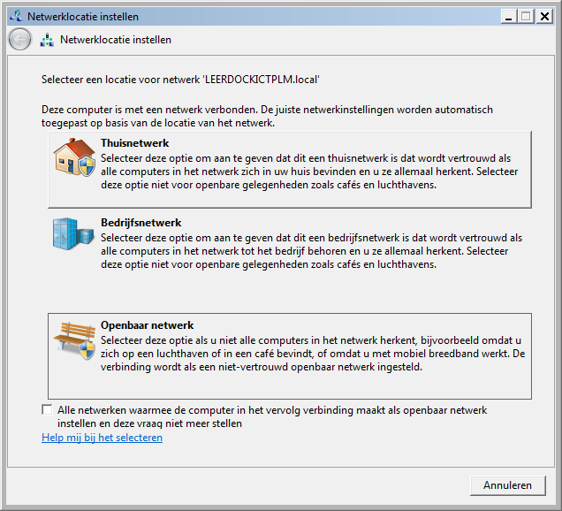
Netwerklocatie kiezen

